Slide 1
Buổi 5: Vận hành giao diện giám sát qua Grafana kết hợp xử lý trên OpenStack Horizon & giao diện CLI

Slide 2
NỘI DUNG
I. Giới thiệu hệ thống giám sát và cảnh báo
II. Giám sát và xử lý cảnh báo cho server vật lý và VMs
III. Giám sát và xử lý cảnh báo cho CEPH Storage
IV. Giám sát và xử lý cảnh báo cho OpenStack services

Slide 3
I. Giới thiệu hệ thống giám sát và cảnh báo
1. TICK Stack
2. TICK Stack usecases trên TSD Cloud

Slide 4
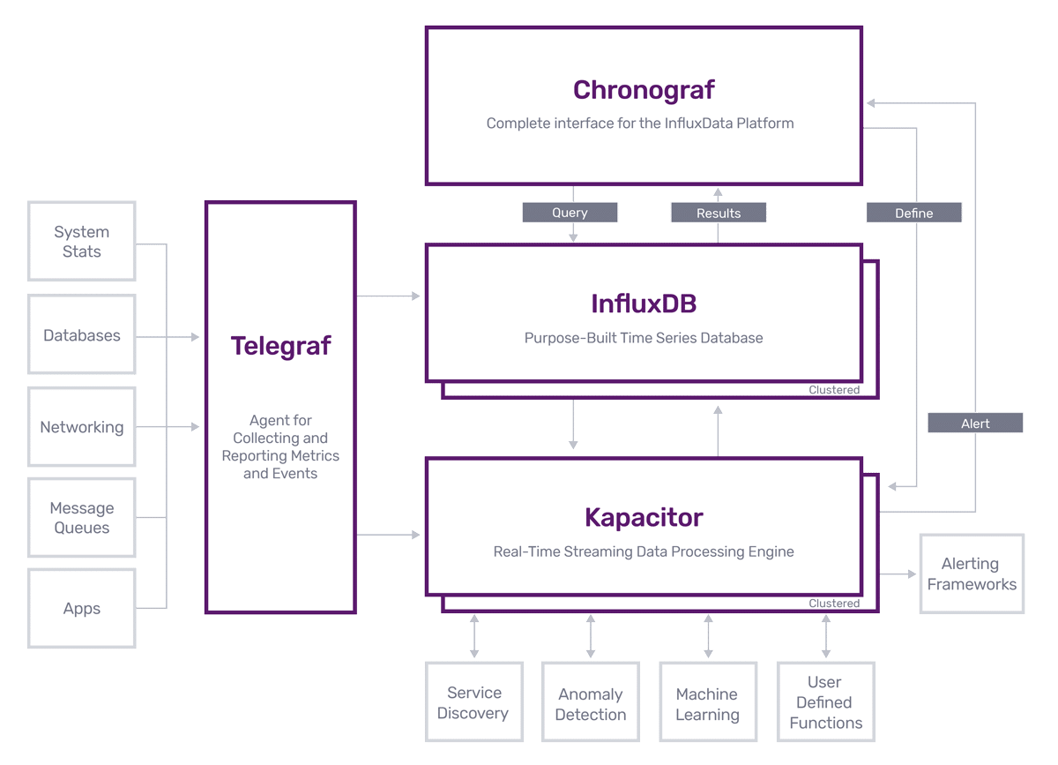
I. Giới thiệu hệ thống giám sát và cảnh báo
1. TICK Stack

Slide 5
I. Giới thiệu hệ thống giám sát và cảnh báo
2. TICK Stack usecases trên TSD Cloud
Case | Chi tiết
Giám sát và cảnh báo cho server vật lý và VMs | Giám sát tài nguyên CPU/RAM/Disk IO/Network (throughput/conntrack/error) Cảnh báo high CPU/RAM/Disk usage Cảnh báo server down
Giám sát và cảnh báo cho CEPH storage | Giám sát trạng thái cụm CEPH (trạng thái chung, trạng thái các tiến trình OSD, monitor, IOPS và throughput của cụm CEPH) Cảnh báo Ceph Monitor/Manager/OSD down Cảnh báo Ceph Monitor out of quorum Cảnh báo Ceph PG degraded/misplaced Cảnh báo Ceph full/nearfull/backfillfull Cảnh báo slow request
Giám sát và cảnh báo cho các OpenStack services | Giám sát và cảnh báo dịch vụ down cho các OpenStack services (nova/neutron/cinder) Giám sát và cảnh báo dịch vụ down cho các dịch vụ hạ tầng MySQL/RabbitMQ/Haproxy

Slide 6
II. Giám sát và xử lý cảnh báo cho server vật lý
1. Giám sát server vật lý
2. Checklist cảnh báo cho server vật lý
3. Xử lý cảnh báo server down
4. Xử lý cảnh báo high CPU usage
5. Xử lý cảnh báo high memory usage
6. Xử lý cảnh báo high disk usage

Slide 7
II. Giám sát và xử lý cảnh báo cho server vật lý
1. Giám sát server vật lý
Dashboard giám sát: http://172.16.100.100:3000/d/BHlHiQ6mk/bare-metal-nodes?refresh=30s&orgId=1

Slide 8
II. Giám sát và xử lý cảnh báo cho server vật lý
2. Checklist cảnh báo cho server vật lý
STT | Loại cảnh báo | Nội dung cảnh báo
1 | Cảnh báo server mất kết nối | CRITICAL/ TSD-PRODUCTION / host_name (IP) is unreachable!
2 | Cảnh báo server cao tải (high Memory Usage/CPU Usage/Disk Usage) | {CRITICAL/WARNING} / TSD-PRODUCTION / host_name (IP) / CPU Usage: cpu_percent% {CRITICAL/WARNING} / TSD-PRODUCTION / host_name (IP) / Memory Usage: memory_percent% {CRITICAL/WARNING} / TSD-PRODUCTION / host_name (IP) / Disk Usage: disk_percent%

Slide 9
II. Giám sát và xử lý cảnh báo cho server vật lý
3. Xử lý cảnh báo server down
Cảnh báo | Ý nghĩa | Bước kiểm tra | Hướng xử lý
CRITICAL/ TSD-PRODUCTION / host_name (IP) is unreachable! | Server down hoặc mất kết nối tới server monitor | Kết nối VPN, ping và SSH thử IP của server: ping <server IP> telnet <server IP> 22 Phân loại nguyên nhân theo các trường hợp sau: Trường hợp 1: Ping OK + telnet OK SSH thử vào server, nếu SSH OK nghĩa là cảnh báo nhầm do timeout kết nối giữa telegraf agent với monitor node. Trường hợp này thường do server monitor thiếu tài nguyên nên xử lý quest chậm. Trường hợp 2: Nếu ping OK + telnet OK, nhưng SSH bị refused. Có một số khả năng sau: Server bị crash Server bị lỗi đẩy ổ cứng cài OS Trường hợp 3: Nếu ping not OK + telnet not OK. Có hai khả năng xảy ra: Server down Lỗi card mạng trên server hoặc trên switch port nối với card dùng để monitor | Trường hợp 1: Server monitor bị thiếu tài nguyên → Chuyển hướng sang kiểm tra tài nguyên trên server này xem bị cao tải do nguyên nhân nào (high cpu/ram/disk usage, high disk io, high load): Trường hợp tải CPU/memory hoặc high disk usage → check theo hướng dẫn ở mục II – 4, II – 5, II – 6 Trường hợp tải hệ thống cao, cách khẩn cấp là reboot server và theo dõi. Nếu tình trạng chưa hồi phục được, tìm kiếm tiến trình gây high load hệ thống/high disk usage sử dụng tool iostat Trường hợp 2: Trường hợp server bị crash → reboot nóng server để khôi phục Trường hợp server đầy ổ cứng → truy cập trực tiếp thay vì SSH, sau đó dọn bớt ổ cứng (log hoặc các file không cần thiết) và check lại kết nối Trường hợp 3: Nếu rơi vào cùng nguyên nhân server crash → reboot nóng server để khôi phục. Nếu check do lỗi card mạng hoặc switch thì xử lý thay card mạng hoặc troublesoot trên switch để xử lý tiếp

Slide 10
II. Giám sát và xử lý cảnh báo cho server vật lý
4. Xử lý cảnh báo high CPU usage
Cảnh báo | Ý nghĩa | Bước kiểm tra | Hướng xử lý
(CRITICAL/WARNING) / TSD-PRODUCTION / host_name (IP) / CPU Usage: cpu_percent% | Server bị cao tải CPU: WARNING: 80% CRITICAL: 90% | - Check top các tiến trình chiếm nhiều CPU: ps -eo pid,ppid,cmd,%mem,%cpu --sort=-%cpu | head | Xác định các tiến trình chiếm top CPU usage có bất thường nào không. Nếu xác định là tiến trình không quan trọng → kill tiến trình Nếu là tiến trình của dịch vụ hệ thống (OpenStack services, system service) thì restart tiến trình (restart docker container hoặc sử dụng systemctl restart)

Slide 11
II. Giám sát và xử lý cảnh báo cho server vật lý
5. Xử lý cảnh báo high memory usage
Cảnh báo | Ý nghĩa | Bước kiểm tra | Hướng xử lý
(CRITICAL/WARNING) / TSD-PRODUCTION / host_name (IP) / Memory Usage: memory_percent% | Server bị cao tải Memory: WARNING: 80% CRITICAL: 90% | - Check top các tiến trình chiếm nhiều memory: ps -eo pid,ppid,cmd,%mem,%cpu --sort=-%mem | head | Xác định các tiến trình chiếm top memory usage có bất thường nào không. Nếu xác định là tiến trình không quan trọng → kill tiến trình Nếu là tiến trình của dịch vụ hệ thống (OpenStack services, system service) thì restart tiến trình (restart docker container hoặc sử dụng systemctl restart)

Slide 12
II. Giám sát và xử lý cảnh báo cho server vật lý
6. Xử lý cảnh báo high disk usage
Cảnh báo | Ý nghĩa | Bước kiểm tra | Hướng xử lý
(CRITICAL/WARNING) / TSD-PRODUCTION / host_name (IP) / Disk Usage: disk_percent% | Server bị đầy ổ cứng: WARNING: 80% CRITICAL: 90% | Kiểm tra thư mục nào chiếm nhiều dung lượng ổ cứng trên server: cd / du -hs * | grep G Một số thư mục nên kiểm tra trước: /var/log /var/lib/docker /usr/share/docker/mysql | Xóa bớt hoặc truncated logs/file chiếm dung lượng lớn không cần thiết Nếu là docker logs thì sau khi truncate phải restart lại docker container Cách empty file content: cat /dev/null > /path/to/file

Slide 13
III. Giám sát và xử lý cảnh báo cho CEPH Storage
1. Dashboard giám sát Ceph cluster
2. Checklist cảnh báo cho Ceph cluster

Slide 14
III. Giám sát và xử lý cảnh báo cho CEPH Storage
1. Dashboard giám sát Ceph cluster
Dashboard giám sát:
http://172.16.100.100:3000/d/s6lLJMnmk/ceph-storage?refresh=5s&orgId=1
https://172.16.100.103:8443/

Slide 15
III. Giám sát và xử lý cảnh báo cho CEPH Storage
2. Checklist cảnh báo cho Ceph cluster
STT | Loại cảnh báo | Nội dung cảnh báo | Xử lý cảnh báo
1 | Cảnh báo CEPH monitors down/out of quorum | {WARNING/CRITICAL} | Ceph alert – mon node tsd-node-x down {WARNING/CRITICAL} | Ceph alert – mon node tsd-node-x is out of quorum | Slide buổi 4 - II. Xử lý lỗi Ceph Monitors
2 | Cảnh báo CEPH manager down | {WARNING/CRITICAL} | Ceph alert – mgr node tsd-node-x down | Slide buổi 4 - III. Xử lý lỗi Manager down
3 | Cảnh báo CEPH degraded/misplaced | {WARNING/CRITICAL} | CEPH alert - Degraded ratio: xx% {WARNING/CRITICAL} | CEPH alert - Misplaced ratio: xx% | Đây là hệ quả của lỗi OSD hoặc CEPH PG. Tham khảo cách xử lý trong slide buổi 4 – mục IV. Xử lý lỗi Ceph OSDs hoặc mục V. Xử lý lỗi Ceph pg/object
4 | Cảnh báo CEPH OSDs down/out | {WARNING/CRITICAL} | Ceph alert - number of osds down: xx% {WARNING/CRITICAL} | Ceph alert - number of osds out: xx% | Slide buổi 4 – IV. Xử lý lỗi Ceph OSDs
5 | Cảnh báo high CEPH usage (full/nearfull/backfillfull) | {WARNING/CRITICAL} | CEPH full/nearfull/backfillfull | Ceph usage: xx% | Slide buổi 4 – IV. Xử lý lỗi Ceph OSDs

Slide 16
IV. Giám sát và xử lý cảnh báo cho OpenStack service
1. Giám sát và cảnh báo các OpenStack services (nova, neutron, cinder)
2. Giám sát và xử lý cảnh báo RabbitMQ cluster
3. Giám sát và xử lý cảnh báo MySQL cluster
4. Giám sát Haproxy cluster

Slide 17
IV. Giám sát và xử lý cảnh báo cho OpenStack service
1. Giám sát và cảnh báo các OpenStack services (nova, neutron, cinder)
Giám sát:
Sử dụng dashboard SYSTEM OVERVIEW, theo dõi thông tin dưới group panel OPENSTACK. Group này hiển thị overall status và status của từng component cho 5 core services: KEYSTONE, GLANCE, NOVA, NEUTRON, CINDER:
Hàng đầu tiên: Hiển thị overall status của dịch vụ, trong đó quy định:
Màu xanh - OK: tất cả các components của service trên tất cả các node đều UP
Màu xanh – Nodata: thông báo này cho biết component không được deploy trên node đang chọn (không phải cảnh báo bất thường hay lỗi)
Màu da cam – WARNING: ít nhất một components của service bị down
Màu đỏ - CRITICAL: tất cả các components của service trên tất cả các node đều DOWN
Từ hàng thứ hai trở đi: Hiển thị status của từng component của dịch vụ (chọn theo từng server vật lý), trong đó quy định:
Màu xanh – UP
Màu đỏ - DOWN

Slide 18
IV. Giám sát và xử lý cảnh báo cho OpenStack service
1. Giám sát và cảnh báo các OpenStack services (nova, neutron, cinder)
Checklist cảnh báo:
STT | Loại cảnh báo | Nội dung cảnh báo | Xử lý cảnh báo
1 | Cảnh báo service component down | WARNING/CRITICAL | {nova,neutron,cinder} alert – {service_component_name} on node {host_name} down | Slide 3 – mục II, III, IV, V

Slide 19
IV. Giám sát và xử lý cảnh báo cho OpenStack service
2. Giám sát và xử lý cảnh báo RabbitMQ cluster
Giám sát: Chọn dashboard RabbitMQ. Giám sát theo các group panel:
Group panel | Chi tiết
OVERVIEW | Giám sát cluster status: OK, WARNING, CRITICAL. Ngưỡng: OK: 3 nodes up WARNING: 1 hoặc 2 nodes up CRITICAL: cả 3 nodes down Số lượng node ở trạng thái UP/DOWN Số lượng queues/exchanges/channels trên cả cụm rabbitmq
EXCHANGE PERFORMANCE
NODES
CONNECTIONS PERFORMANCE
QUEUES PERFORMANCE

Slide 20
IV. Giám sát và xử lý cảnh báo cho OpenStack service
2. Giám sát và xử lý cảnh báo RabbitMQ cluster
Checklist cảnh báo
STT | Loại cảnh báo | Nội dung cảnh báo | Hướng xử lý
1 | Cảnh báo RabbitMQ node down | {WARNING} | RabbitMQ alert – x nodes down – {ip-node-down,} | Slide buổi 3 - VII. Cấu hình và troubleshoot dịch vụ RabbitMQ
2 | Cảnh báo RabbitMQ cluster down | {WARNING} | RabbitMQ cluster down | Slide buổi 3 - VII. Cấu hình và troubleshoot dịch vụ RabbitMQ

Slide 21
IV. Giám sát và xử lý cảnh báo cho OpenStack service
3. Giám sát và xử lý cảnh báo MySQL cluster
Giám sát: Chọn dashboard MYSQL. Giám sát theo các group panel:
Group panel | Chi tiết
OVERVIEW | Giám sát CLUSTER STATUS: OK, WARNING, CRITICAL. Ngưỡng: OK: 3 nodes up WARNING: 1 hoặc 2 nodes up CRITICAL: cả 3 nodes down Số lượng node ở trạng thái UP/DOWN Tình trạng MySQL trên node đang chọn: Status (up/down) Ready to accept Connects to cluster Throughput (incoming/outgoing)
QUERY THROUGHPUT
QUERY ERRORS
CONNECTION PERFORMANCE
BUFFER POOL UTILIZATION

Slide 22
IV. Giám sát và xử lý cảnh báo cho OpenStack service
3. Giám sát và xử lý cảnh báo MySQL cluster
Checklist cảnh báo
STT | Loại cảnh báo | Nội dung cảnh báo | Hướng xử lý
1 | Cảnh báo MySQL node down | {WARNING} | MySQL alert – x nodes down – {ip-node-down,} | Slide buổi 3 - VI. Cấu hình và troubleshoot dịch vụ MySQL
2 | Cảnh báo MySQL cluster down | {WARNING} | MySQL cluster down | Slide buổi 3 - VI. Cấu hình và troubleshoot dịch vụ MySQL

Slide 23
IV. Giám sát và xử lý cảnh báo cho OpenStack service
4. Giám sát Haproxy cluster
Giám sát: Chọn dashboard HAPROXY. Giám sát các key metrics sau trên biểu đồ giám sát grafana:
 | Metrics | Ý nghĩa
Frontend | req_rate | Số lượng HTTP requests/s
 | rate | Tổng số sessions tạo ra/s
 | session utilization | Phần trăm số lượng sessions được sử dụng
 | ereq | Số lượng request errors
 | dreq | Số lượng requests bị từ chối vì nguyên nhân security (ACL-restricted)
 | hrsp_1xx, hrsp_2xx, hrsp_3xx, hrsp_4xx, hrsp_5xx | Số lượng HTTP request theo response code
 | bin | Số lượng bytes nhận bởi frontend
 | bout | Số lượng bytes gửi từ frontend
Backend | rtime | Response time trung bình (ms) của 1024 requests gần nhất
 | econ | Số lượng requests gặp lỗi khi kết nối tới một backend
 | dresp | Các responses bị từ chối vì ACL
 | eresp | Số lượng requests mà responses trả về lỗi
 | qcur | Số lượng requests chưa được gán cho queue nào
 | qtime | Thời gian trung bình mà 1024 requests gần nhất nằm trong queues
 | wredis | Số lần một request được redispatched tới một backend khác
 | wretr | Số lần một connection đã retry

